Slide 1
Comprendre la vertu des électeurs icaunais. Le contentieux des élections locales dans le département de l’Yonne (1919-1939)
Christophe VOILLIOT
Maître de conférences HDR en science politique

Slide 2
Comprendre la vertu des électeurs icaunais
Introduction
Cette communication se situe au confluent d’un projet de recherche personnel sur les conseillers d’arrondissement du département de l’Yonne et du projet ANR VERELECT. Mon objectif aujourd’hui est d’étudier les conséquences, pour ces élections cantonales, de la mise en œuvre de la loi de 1913 qui a imposé de nouveaux biens d’équipement pratiques (Garrigou 1993). Le contentieux de ces élections ne sera donc pas étudié pour lui-même, comme pourrait le faire un.e spécialiste du droit électoral, mais comme un vecteur d’informations sur les transformations des pratiques électorales.

Slide 4
Comprendre la vertu des électeurs icaunais

Slide 5
Comprendre la vertu des électeurs icaunais
Quelques rappels sur la procédure contentieuse
Le contentieux des élections administratives relève en première instance des conseils de préfecture (Laferrière 2020) en application de la loi du 22 juin 1833 car il s’agit d’un contentieux d’attribution.
L’instruction est écrite, mais les parties ont la possibilité de présenter des observations orales lors de l’audience. Les parties peuvent être représentées par un avocat, la loi du 22 juillet 1889 ayant sur ce point transposé la jurisprudence Legré (CE – 5 mars 1886).
Les décisions contentieuses des conseils de préfecture portent le nom d‘arrêtés ; ces derniers sont directement exécutoires et peuvent être contestés en appel devant le Conseil d’Etat.

Slide 6
Comprendre la vertu des électeurs icaunais
La réforme de 1926
Dans le cadre de la réforme dite « Poincaré » (décrets-lois des 6 et 26 septembre 1926), les conseils de préfecture ont été remplacés par des conseils interdépartementaux de préfecture. Leurs attributions furent précisées par les décrets des 5 mai et 8 septembre 1934.
Dans l’Yonne, la réforme de 1926 a eu pour conséquence la disparition de deux arrondissements et de deux sous-préfectures, à Tonnerre et à Joigny, et le transfert du contentieux des élections administratives au conseil interdépartemental siégeant à Dijon, chef-lieu du département de la Côte d’Or.

Slide 7
Comprendre la vertu des électeurs icaunais
Les sources archivistiques
Il faut distinguer deux périodes, avant la réforme de 1926 et après :
Avant 1926, les dossiers contentieux sont conservés aux Archives départementales de l’Yonne, mais ils sont intégrés de manière partielle dans la série 2M4 et la série 5K n’a été ni constituée ni inventoriée ;
Après 1926, les dossiers contentieux sont conservés aux Archives départementales de Côte d’Or dans la série 5K réglementaire.
Par conséquent, l’analyse quantitative du contentieux des élections ne peut être effectuée de manière rigoureuse que pour la période 1926-39.

Slide 8
Comprendre la vertu des électeurs icaunais
Analyse quantitative du contentieux
Entre 1919 et 1939, compte-tenu des élections partielles et des élections ayant nécessité deux tours, il y a eu au total 212 scrutins pour l’élection des membres des différents conseils d’arrondissement du département.
Sur ces 212 scrutins, quatre ont fait l’objet d’un recours en annulation :
Scrutin du 10 juillet 1921 dans le canton de Coulanges-sur-Yonne (arrondissement d’Auxerre)
Arrêté du Conseil de préfecture de l’Yonne du 8 août 1921
ANNULATION
Décision du Conseil d’Etat du 17 février 1922
REJET de l’APPEL

Slide 9
Comprendre la vertu des électeurs icaunais
Analyse quantitative du contentieux
Scrutin du 14 octobre 1928 dans le canton de Saint-Florentin (arrondissement d’Auxerre)
Arrêté du Conseil interdépartemental de préfecture du 3 novembre 1928 REJET
Scrutin du 10 octobre 1937 dans le canton d’Avallon
Arrêté du Conseil interdépartemental de préfecture du 19 novembre 1937 REJET
Scrutin du 13 novembre 1938 dans le canton de Coulanges-sur-Yonne (arrondissement d’Auxerre)
Arrêté du Conseil interdépartemental de préfecture du 13 décembre 1938 REJET

Slide 10
Comprendre la vertu des électeurs icaunais
Analyse élargie du contentieux
Ces élections sont en apparence très peu contestées. Il est toutefois indispensable de prendre en compte deux éléments connexes pour compléter cette analyse :
Il existe un contentieux « encastré » qui s’apparente à celui que j’ai étudié dans une recherche antérieure (Voilliot 2021).
En 1927, l’élection de Clément Quéau – conseiller d’arrondissement du canton d’Ancy-le-Franc – à la Chambre d’agriculture de l’Yonne a fait l’objet d’un recours en annulation qui sera rejeté par le Conseil interdépartemental de préfecture avant d’être confirmé par le Conseil d’Etat en 1928. Cette annulation ne fera cependant pas obstacle à sa réélection au Conseil d’arrondissement en 1931 et en 1937.

Slide 11
Comprendre la vertu des électeurs icaunais
Analyse élargie du contentieux
Il existe des élections non contestées où il est possible d’identifier des manœuvres ayant affecté partiellement le résultat.
En 1928, dans le canton de Villeneuve-sur-Yonne, le conseiller sortant Anselme Milachon a été mis en ballotage car il fut « dissuadé » de tenir une réunion publique et parce que, dans le bureau de vote du chef-lieu présidé par son concurrent Marcel Petiot, docteur en médecine et maire de Villeneuve-sur-Yonne, ses bulletins de vote avaient curieusement disparu… Sa réélection fut néanmoins acquise au second tour grâce à une mobilisation plus importante des électeurs (1543 suffrages exprimés contre 1093 au premier tour).

Slide 12
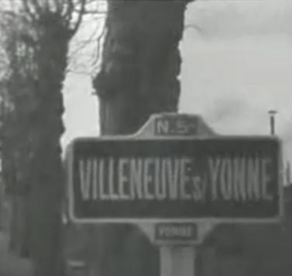
Comprendre la vertu des électeurs icaunais

Slide 13
Comprendre la vertu des électeurs icaunais
Éléments d’analyse transversaux
Si on utilise les outils de l’analyse configurationnelle des élections (Voilliot 2001), il est possible de mettre en évidence deux phénomènes intéressants qui expliquent pour une part la modestie du contentieux :
La prédominance de configurations de type 1 ;
Un changement en fin de période, où l’on observe une politisation plus importante de ces élections et, de manière marginale, une intervention plus importante de l’administration préfectorale qui aurait pu donner naissance à des configurations de type 3. C’est donc paradoxalement au moment où ces élections tendent à se « nationaliser » et à se différencier des configurations propres aux élections municipales que l’institution va disparaître.

Slide 14
Comprendre la vertu des électeurs icaunais
Analyse configurationnelle simplifiée
Configurations | 1919 | 1939
Type 1 | 30 | 6
Type 2 | 18 | 42
Type 3 | 0 | 0

Slide 15
Comprendre la vertu des électeurs icaunais
Une participation limitée mais néanmoins significative
De manière générale, les élections où les sortants ne se représentent pas sont les plus disputées. Inversement, les conseillers qui se représentent sont nombreux à bénéficier d’un capital de notabilité qui transforme l’épreuve électorale en exercice pratique de ratification, ce qui se traduit le plus souvent par une baisse significative de la participation électorale.
Ainsi, dans l’arrondissement de Joigny (qui présente l’avantage pour l’interprétation des calculs de ne pas avoir de circonscription binomiale) en 1919, le taux de participation était en moyenne de 50,67 % [à titre de comparaison la moyenne départementale pour l’ensemble des scrutins de 1919 à 1939 était de 56,62 %] dont 48,44 % pour les configurations de type 1 et 53,60 % pour les configurations de type 2.

Slide 16
Comprendre la vertu des électeurs icaunais
Une relation moins forte que prévu
Il faut toutefois nuancer ce constat global, car la différence apparaît moins significative si l’on change d’échelle, sur la base d’études longitudinales par canton.
canton de Saint-Julien du Sault
Cette relation devra par conséquent être testée à nouveau sur la base d’une analyse configurationnelle élargie (Voilliot 2018).
Scrutin | 1919 | 1922 | 1925 | 1926 | 1931 | 1937
Configuration | 1 | 1 | 2 | 2 | 1 | 2
Taux de participation (en %) | 55,81 | 56,02 | 52,92 | 56,10 | 44,64 | 41,23

Slide 17
Comprendre la vertu des électeurs icaunais
Les ruses de la vertu
La loi de 1913 a généralisé l’usage de l’isoloir. Aucun document d’archive ne peut être mis en relation avec ce bien d’équipement durant l’entre deux-guerres dans l’Yonne. Deux conclusions, opposées, peuvent être tirées de ce constat :
Dans une perspective complotiste, aucun isoloir n’a jamais été utilisé dans ce département !
Dans une perspective plus réaliste, leur usage a été généralisé lors des élections législatives de 1914 et aucun problème n’a été constaté par la suite.
Il n’en va pas de même des deux biens d’équipement qui, logiquement, sont utilisés conjointement à l’isoloir, à savoir les enveloppes et les bulletins de vote.

Slide 18
Comprendre la vertu des électeurs icaunais
Les enveloppes
Avant 1914, les mairies avaient recours à des fournisseurs privés pour se procurer des enveloppes. A partir de cette date, l’Imprimerie nationale a été chargée de fournir aux préfectures des enveloppes non gommées portant la mention « République française », de couleur bleue pour les élections législatives et de couleur grise pour les élections locales, à charge pour elles de gérer ce stock (Tanchoux 2004 note 64 p. 409). L’économie de guerre, et la priorité donnée aux armées, vont remettre en cause cette situation. C’est pourquoi, l’administration icaunaise va massivement recourir après-guerre aux enveloppes de la YMCA initialement prévues pour acheminer gratuitement la correspondance des soldats américains arrivés en France à partir de 1917. Ces enveloppes devenaient réglementaires par simple adjonction du tampon de la préfecture.

Slide 19
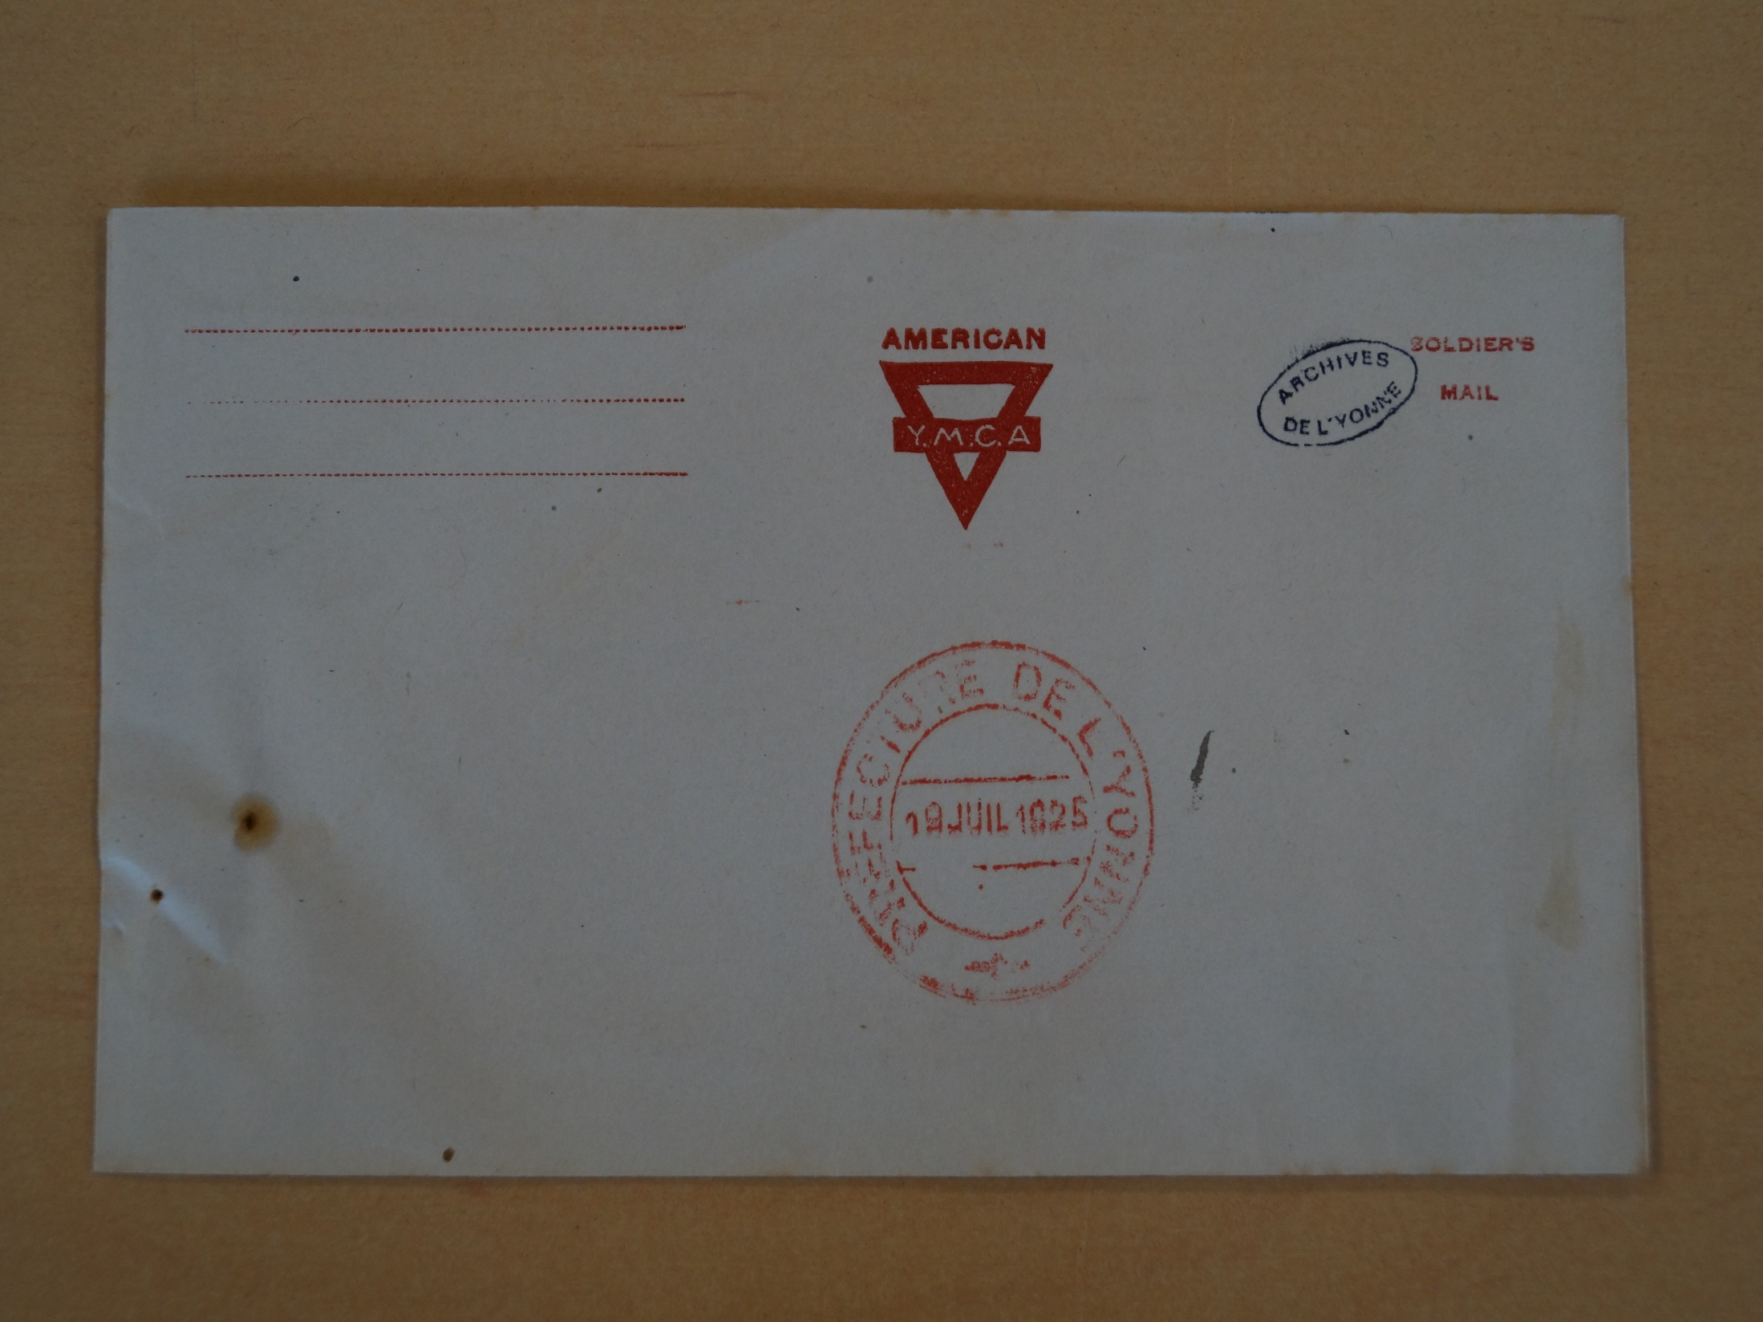
Comprendre la vertu des électeurs icaunais

Slide 20
Comprendre la vertu des électeurs icaunais
Les bulletins
La loi du 20 mars 1924 (reprenant des dispositions mises en œuvre depuis 1919 par voie de circulaire) imposait que des bulletins de chaque candidat au nombre au moins égal à celui des électeurs inscrits soient envoyés à toutes les mairies concernées et ensuite distribués par les facteurs. L’impression et l’envoi des bulletins étaient quant à eux laissés à la charge financière et matérielle des candidats, ce qui pouvaient poser des problèmes si les paquets étaient envoyés tardivement ou les bulletins mal distribués par le service postal.
Des faits de ce genre sont mentionnés dans deux des quatre recours en annulation évoqués précédemment :

Slide 21
Comprendre la vertu des électeurs icaunais
Les bulletins
Dans le canton de Coulanges, en 1938, en raison d’une défaillance du service postal, les bulletins de Paulin Thomas ont été distribués aux électeurs, à sa demande, par le garde-champêtre dans la commune de Crain, ce qui était formellement interdit par la loi du 30 novembre 1875 (Voilliot 2005).
Dans le canton de Saint-Florentin, en 1928, aucun bulletin portant les noms et qualités de Just Maisonnasse n’a été distribué aux électeurs de la commune de Chéu, dont le maire était lui-même candidat aux élections. Les bulletins en question avaient été envoyés par erreur dans une autre commune du canton (Germigny).

Slide 22
Comprendre la vertu des électeurs icaunais
Des voix perdues qui en disent parfois beaucoup…
Si la majorité des bulletins annulés lors du dépouillement ne sont que raturés, certains comportent des annotations plus « parlantes ». En effet, comme dans toutes les élections de cette époque, certains électeurs vont utiliser leurs bulletins pour faire passer un message politique à défaut de se résoudre à voter pour les candidats en présence (Voilliot 2017).
Voici quelques exemples de l’expression de ces électeurs icaunais vertueux, car ils remplissent leur devoir électoral, mais pas silencieux !

Slide 23
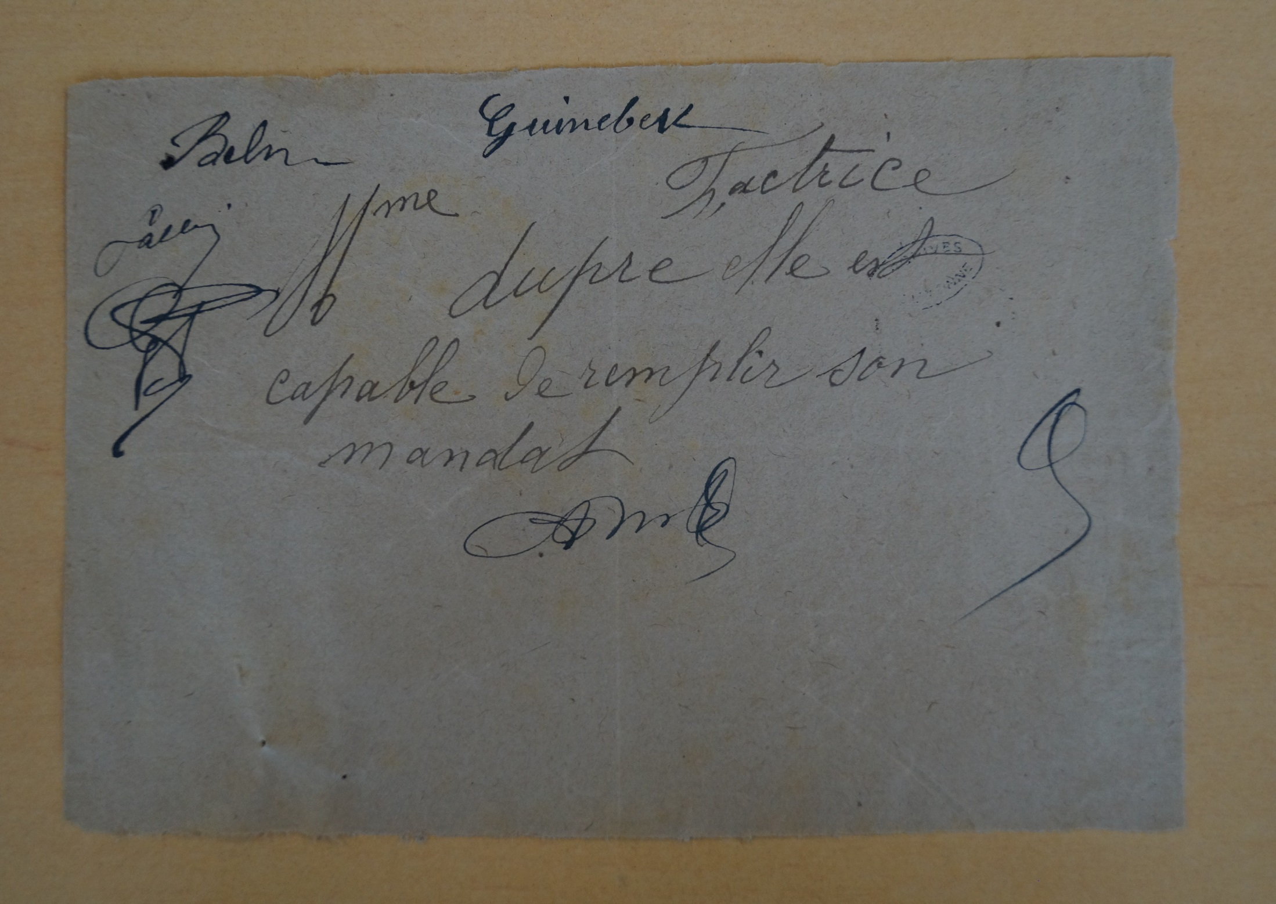
Comprendre la vertu des électeurs icaunais

Slide 24
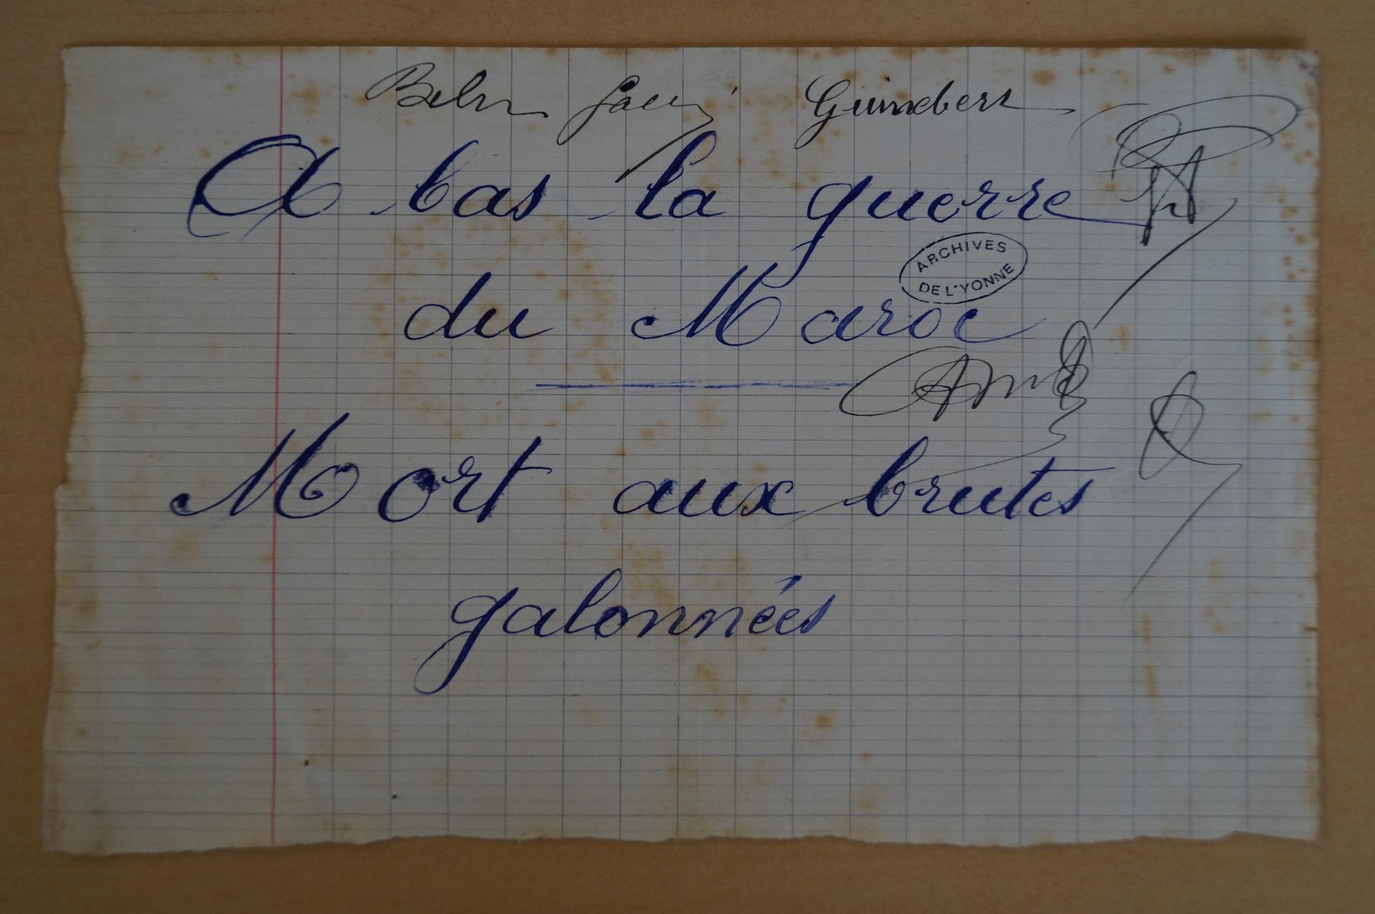
Comprendre la vertu des électeurs icaunais

Slide 25
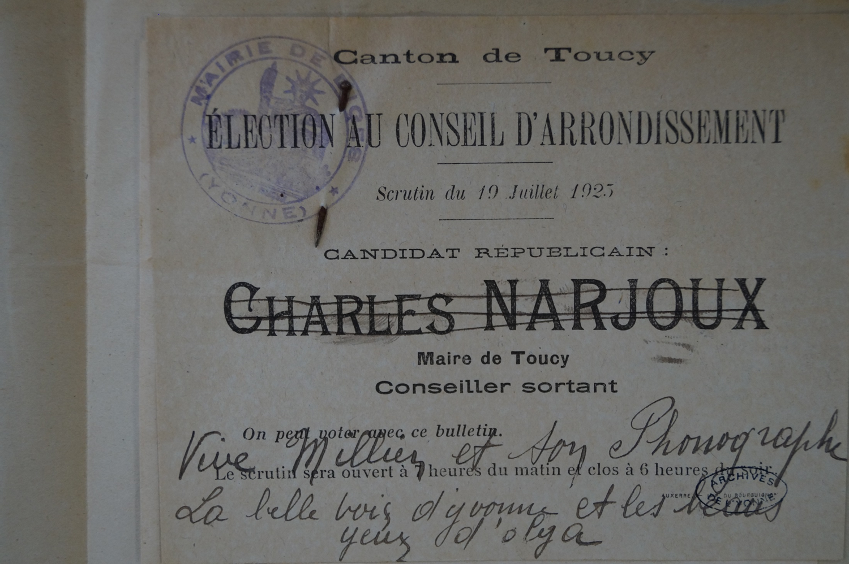
Comprendre la vertu des électeurs icaunais

